Slide 1

Copiez ce contenu dans votre présentation
Inclure ce logo dans votre présentation

Slide 2
Fier d'offrir DBplus
Un régime de retraite à prestations déterminées viager sûr, assorti de caractéristiques avantageuses :
Constituez-vous un revenu de retraite pendant que vous travaillez
Prenez votre retraite au moment opportun
L'employeur verse des cotisations en votre nom
Protection conditionnelle contre l'inflation au moment de la retraite
Prestations de survivant pour votre conjoint
Possibilité de racheter une rente supplémentaire, le cas échéant
Notes:
En tant que participant au Régime des CAAT, vous bénéficierez d'un revenu de retraite prévisible et sûr tout au long de votre vie.
Vous vous constituerez un revenu de retraite tout en travaillant
Votre rente DBplus est fondée sur vos cotisations, les cotisations de votre employeur et les augmentations conditionnelles du salaire moyen dans l'industrie. Vous n'aurez pas à vous soucier de placements complexes, de la volatilité des marchés ou de la possibilité de survivre à votre pension.
Vous pouvez prendre votre retraite au moment qui vous convient le mieux
Dans le cadre de la conception DBplus, vous pouvez choisir parmi une variété de dates de retraite pour répondre à vos besoins personnels, y compris la possibilité de prendre votre retraite dès l'âge de 50 ans.
Votre rente bénéficie d'une protection conditionnelle contre l'inflation lorsque vous prenez votre retraite
Cela signifie que l'impact de l'inflation sur votre pension sera partiellement compensé par une protection conditionnelle contre l'inflation, ce qui aidera votre pension à conserver son pouvoir d'achat au fil du temps.
Si vous avez un conjoint, le Régime des CAAT offre de précieuses prestations de survivant, sans frais supplémentaires pour vous.
Vous pouvez choisir le montant de vos cotisations au régime. En plus de vos cotisations, nous versons également des cotisations en votre nom.
Enfin, vous pouvez utiliser les fonds d'un autre régime de retraite agréé antérieur pour augmenter encore votre rente par le biais d'un rachat.

Slide 3
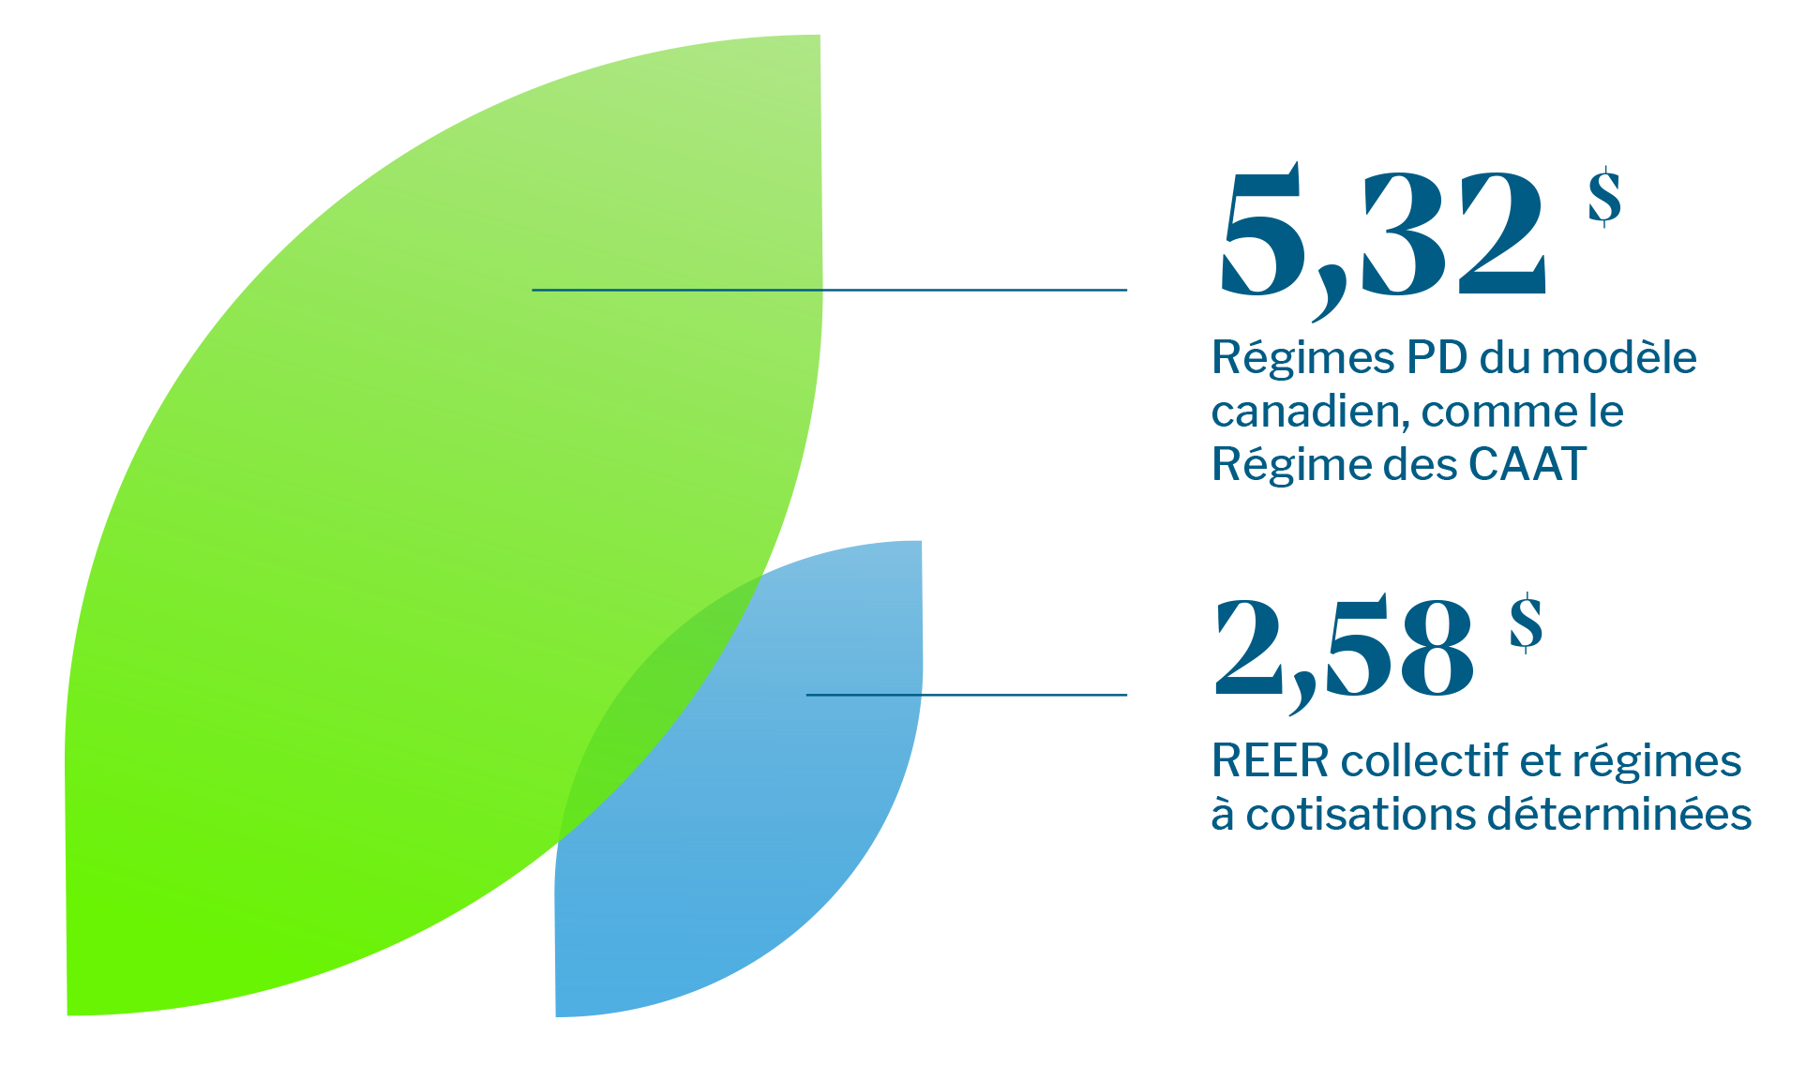
Comment le Régime des CAAT se compare aux Régimes CD et aux REER
Pour chaque dollar versé, vous obtenez en moyenne 5 dollars à la retraite*.
Comment?
Cotisations de l'employeur en votre nom
Protection conditionnelle contre l'inflation
Augmentations SMI
*Source : Étude intitulée The Value of a Good Pension, préparée par le Healthcare of Ontario Pension Plan
Notes:
Saviez-vous que pour chaque dollar versé en cotisations à DBplus, vous obtiendrez en moyenne 5 dollars au moment de votre retraite ?
Plusieurs facteurs permettent d'atteindre cet objectif :
- Premièrement, nous versons des cotisations patronales équivalentes aux vôtres, c'est-à-dire que vous versez la moitié de ce dollar et nous versons l'autre moitié
-DBplus est également assorti d'une protection contre l'inflation qui aide votre pension à suivre l'inflation et à préserver votre pouvoir d'achat à la retraite.
Vous bénéficiez également d'augmentations annuelles basées sur l'augmentation du SMI (salaire moyen dans l'industrie) d'une année sur l'autre au Canada.
Ces deux avantages dépendent du niveau de capitalisation du régime, qui s'élève actuellement à 124 %.

Slide 4
Comment DBplus se compare aux Régimes CD et aux REER
DBplus offre certains avantages par rapport à un régime à cotisations déterminées (CD) ou à un REER collectif :
Revenu sûr et prévisible à la retraite, payable à vie
Vous versez des cotisations pendant que vous travaillez, et votre employeur verse des cotisations en votre nom.
Protection contre l'inflation, prestations de survivant et options de retraite anticipée
Pas de stress lié aux décisions de placement
Facilite l'établissement d'un budget pour la retraite
Notes:
Contrairement à d'autres régimes comme un régime à cotisations déterminées ou un REER, votre pension à prestations déterminées du Régime des CAAT est assortie de caractéristiques prisées par les participants, comme un revenu de retraite sûr et prévisible payable à vie, une protection conditionnelle contre l'inflation, des prestations de survivant sans frais supplémentaires et des options de retraite anticipée souples.
En outre, DBplus élimine le stress lié à la prise de décisions de placement, celles-ci étant prises par une équipe de professionnels. Dans l'ensemble, un régime de retraite à prestations déterminées facilite la préparation du budget de la retraite.

